Slide 1
OkayJournal

Slide 2



Авторы проекта
Nikita <Protocs> Utkin
Nikita <nikitakosatka> Usatov
Andrey <makeitokay> Vasilev

Slide 3
Введение
OkayJournal - электронный дневник, открывающий возможности для учеников, родителей и учителей.
Идея нам пришла, когда мы обнаруживали все больше проблем с сервисом «Сетевой Город», концепция которого вызывает уважения, в отличие от реализации.

Slide 4
Реализация
Основные страницы: base index login register_request
Страницы журнала: announcements base classes grading journal lesson_times messages school_managing school_settings settings subjects timetable users

Slide 5
Особенности
Собственный домен: okayjournal.ru
При регистрации пользователю высылается уникальный логин от адреса admin@okayjournal.ru
Возможность входить в свой аккаунт через электронную почту или уникальный логин
Наличие возможности общаться между пользователями школы через систему сообщений
Все иконки нарисованы самостоятельно

Slide 6
Использованные технологии
Программное обеспечение: PyCharm 2018 Community Edition HTML CSS Python 3 JavaScript ajax
Бибиотеки и фреймфорки: jQuery Flask SQLAlchemy

Slide 7

Главная страница
Скриншоты

Slide 8
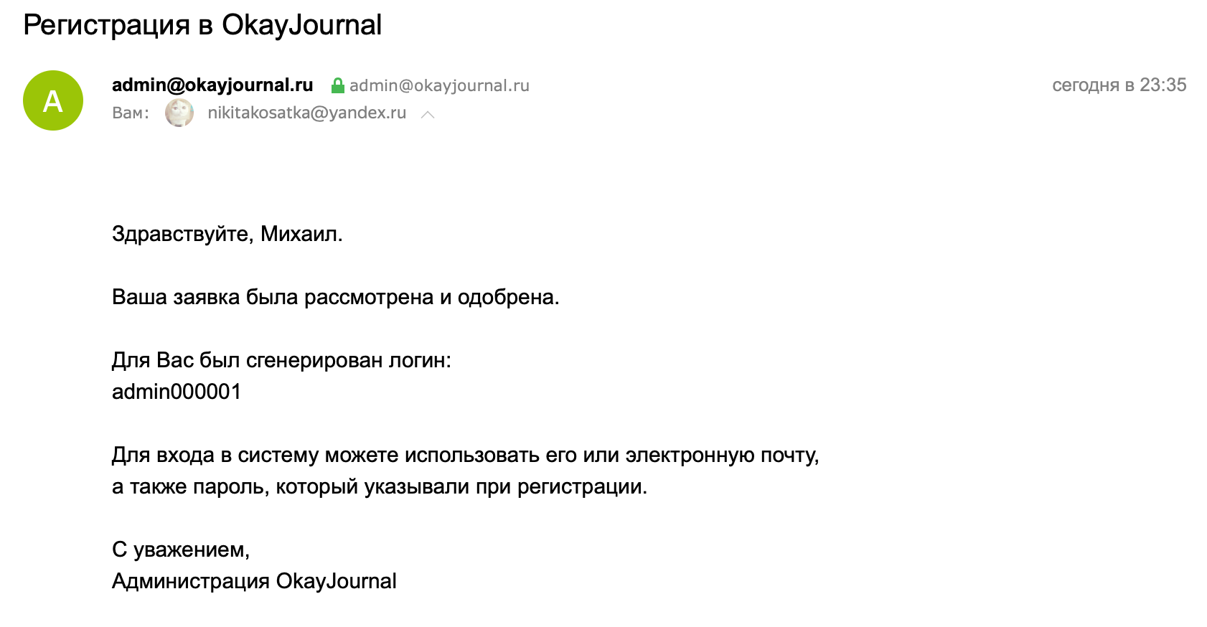
Сообщение о регистрации
Скриншоты

Slide 9
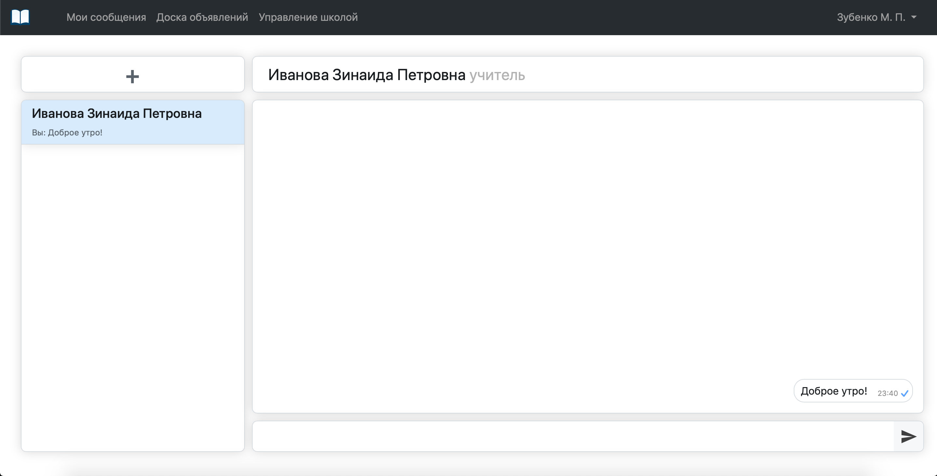
Сообщения
Скриншоты

Slide 10
В будущем возможно доработать все мелочи такого веб-приложения
На этом у нас всё.
Спасибо за внимание!

